Slide 1
Smart alarm
Мухаметов Максим
Центр цифрового образования детей It-куб Красноярск
2024г.

Slide 2
Введение
Цель – 100% будящий будильник
Задачи –
Изучить теорию создания приложений
Изучить принцип работы будильника
Анализ существующих решений
Создать дизайн приложения
Апробировать приложение

Slide 3

Приложение
Функции –
Создание/хранение
Включение/выключение
Смена цвета
Удаление
Восстановление всех
Сохранение всех
Установка времени
Выбор мелодии
Решение задачи
Фиксация экрана

Slide 4
Приложение
Стэк технологий –
Alarm Manager
Ringtone Manager
Material Design 3
Pending Intent
DTO class

Slide 5
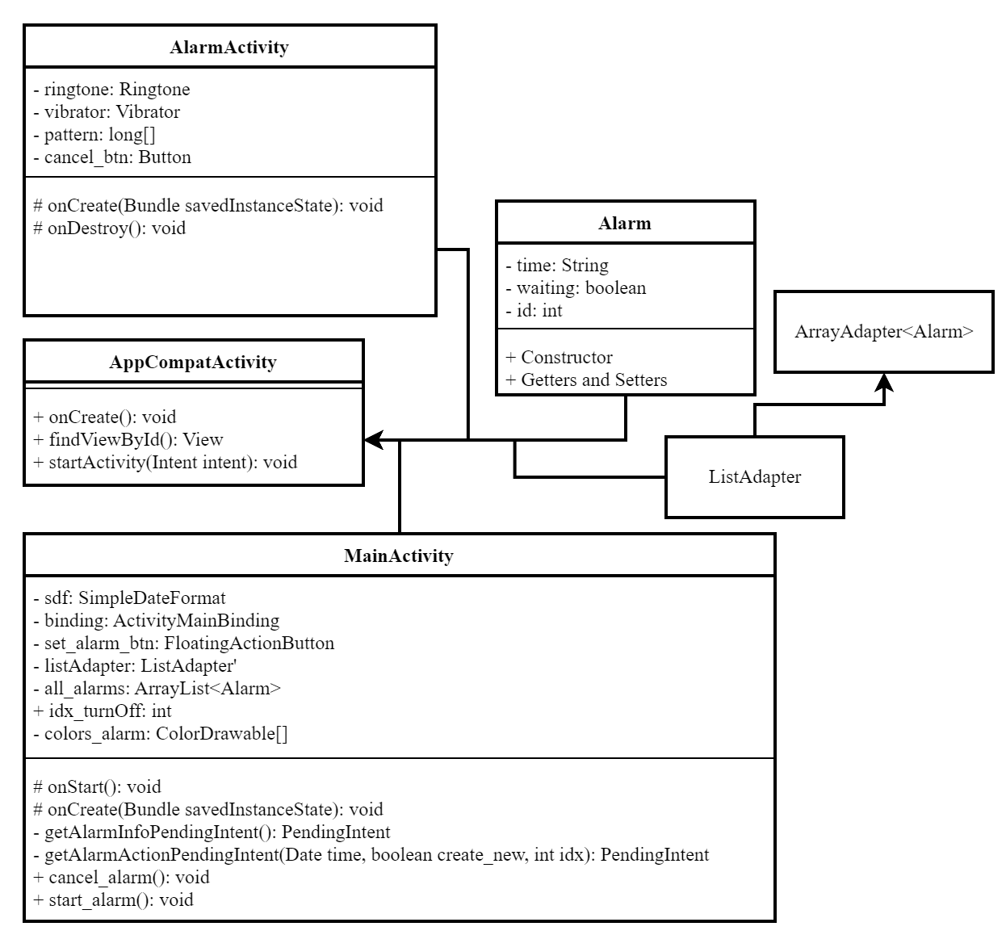

Архитектура
Alarm
ListAlarms
Saving Data
Ui

Slide 6

Демонстрация

Slide 7
Перспектива
1. Дизайн
2. Настройка
3. Головоломки

